Slide 1

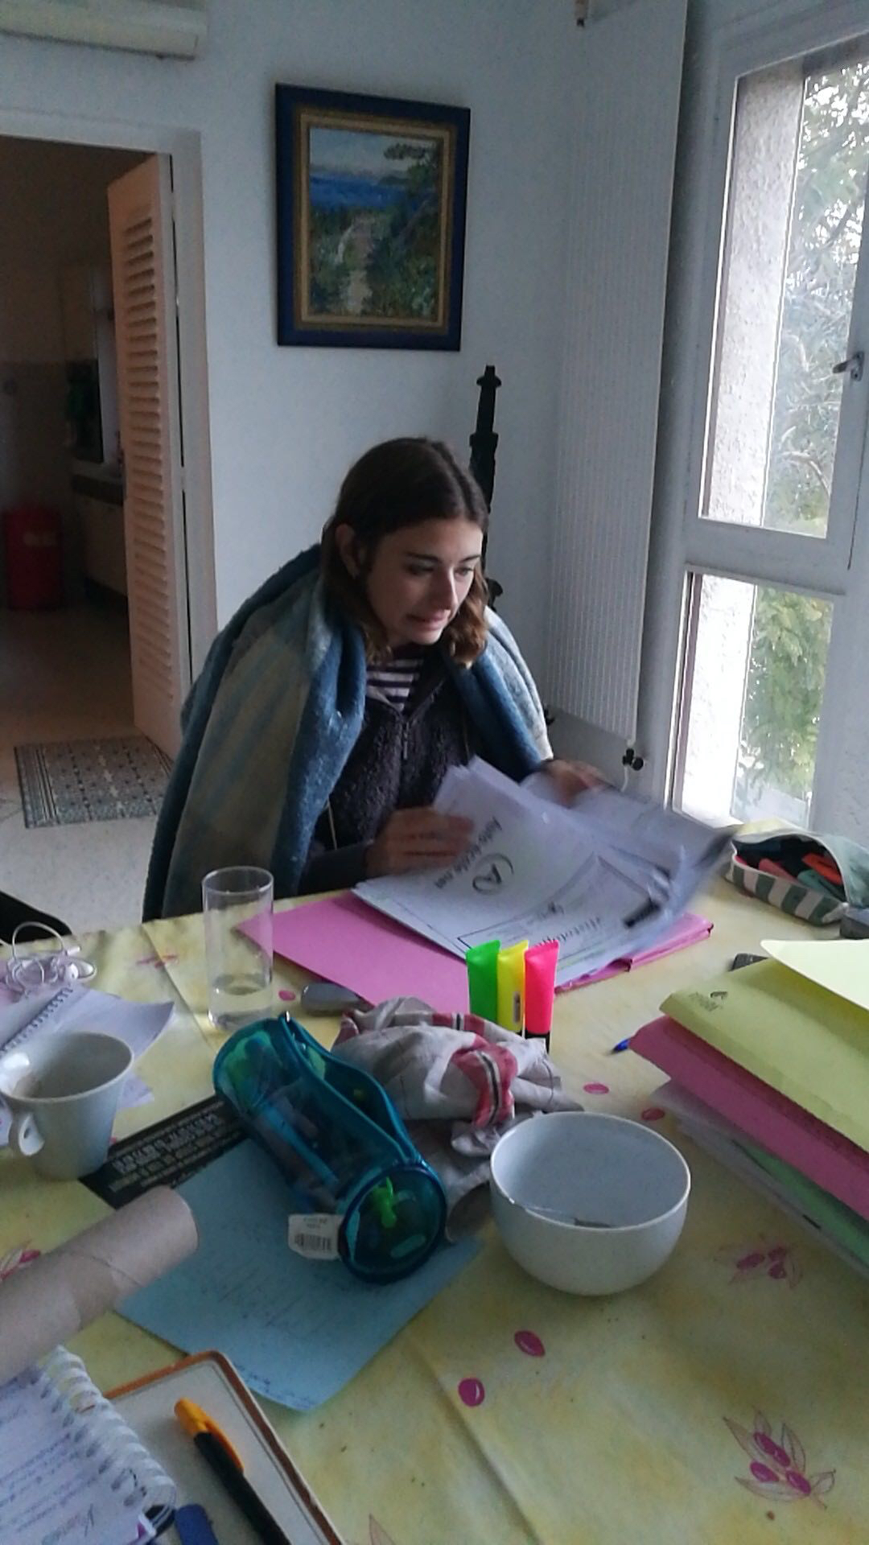

STRUCTURES DE RÉGULATION
Vous devant le nom du cours
By LuciFair

Slide 2

I/ L’EMA
= Agence Européenne du Médicament
Regroupe les agences nationales de 27 pays
S’OCCUPE DES MÉDICAMENTS HUMAINS ET VÉTÉRINAIRES
Évalue les AMM (=Autorisation de mise sur le marché)
Élabore différentes guidelines ou recommandations

Slide 3
L’EMA est composée de 7 comités scientifiques +++
CHMP | Comité des médicament à usage humain | Tous les médicaments à usage humain passent par une validation du CHMP
PRAC | Comité de pharmacovigilance | Miroir du CHMP, pour la sécurité du médicament (réunion tous les mois)
CVMP | Comité des médicament à usage vétérinaire | Equivalent du CHMP pour les animaux
COMP | Comité des médicaments orphelins | Pour les maladies rares (voir p8)
PDCO | Comité pédiatrique
HMPC | Comité des médicaments à base de plante | Ex: L’Allemagne aime beaucoup les médicaments à base de plante
CAT | Comité des thérapies innovantes

Slide 4
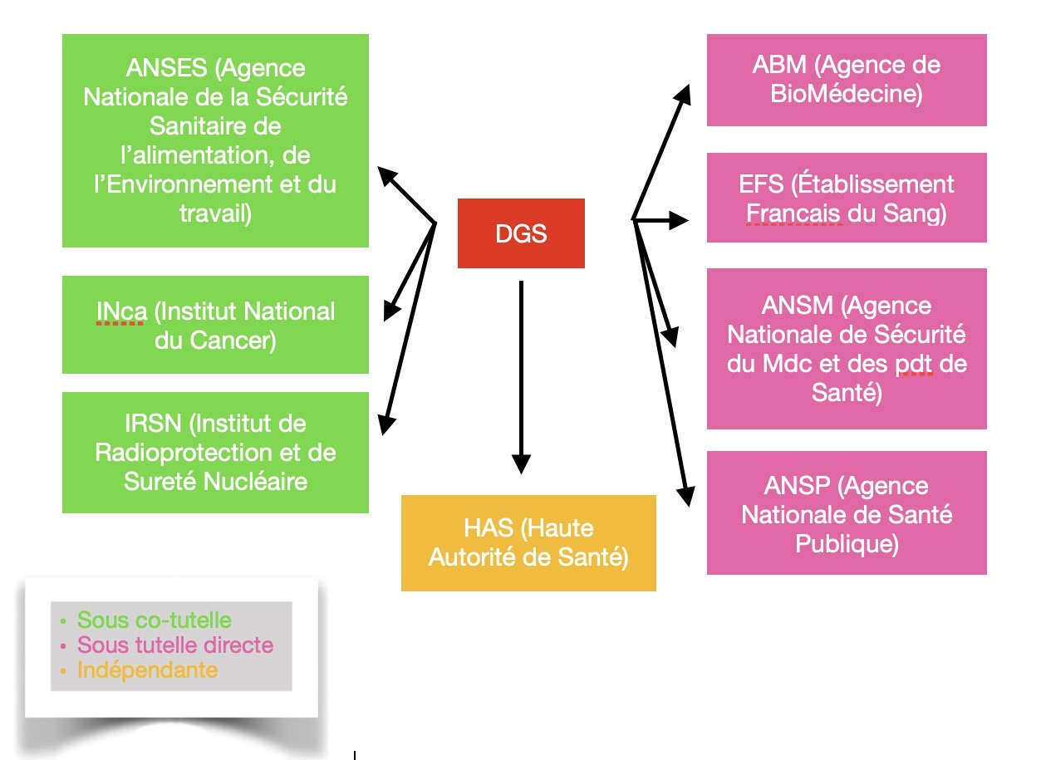
II/ Le ministère de la Santé et de la Solidarité nationale:
Il s’appuie sur plusieurs agences sous tutelles ou indépendantes:
La DGS (=Direction Générale de la Santé);
Les ARS (=Agences Régionales de Santé);
La DGOS (=Direction Générale de l’Offre de Soin).
La DGS décide de la politique de santé tandis que la DGOS applique les décisions.

Slide 5

III/ L’ANSM
/!\ LE MÉDICAMENT N’EST PAS UN PRODUIT DE CONSOMMATION COMME UN AUTRE /!\
=Agence Nationale de Sécurité du Médicament et des produits de santé
Elle remplace l’AFSSAPS le 1er mai 2012, suite au problème Médiator.
C’est un établissement public administratif, sous tutelle directe de la DGS.
Elle garantie la sécurité des produits de santé destinés À L’HOMME UNIQUEMENT (des médicaments aux produits de tatouages).
Elle est très engagée au niveau international et conduit des actions en matière de coopération et de développement.

Slide 6
Les missions de l’ANSM:
Elle a deux missions principales:
Assurer un accès équitable à l’innovation pour tous les patients
2) Garantir la sécurité des produits de santé à usage humain tout au long de leur cycle de vie

Slide 7
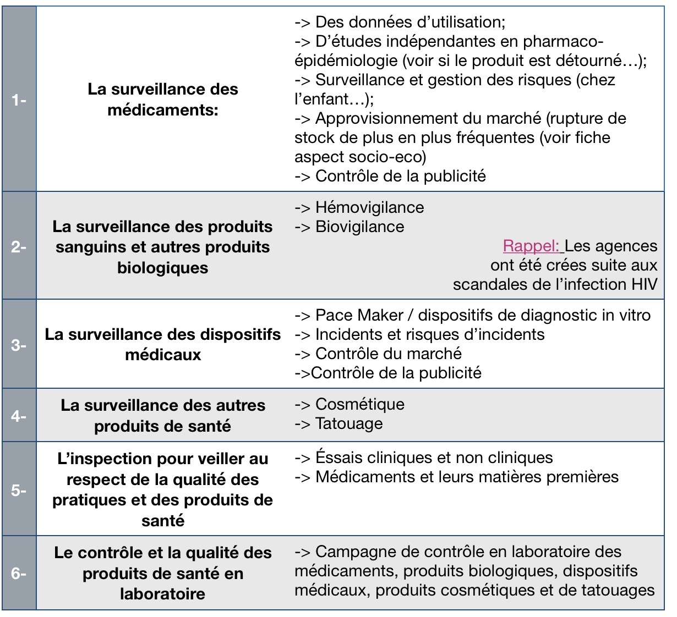
Ses autres missions:

Slide 8
Ses nouvelles responsabilités:
1- | Développer l’information et sa diffusion auprès | -> De la presse, -> Des patients (ils sont acteurs et témoins de leur propre santé), -> Des professionnels de santé, -> Des associations de patients, -> Des sociétés savantes.
2- | Faire évoluer les relations entre les professionnels de santé et les patients: | -> Mise en place de groupes de travail, -> Appels à projets pour promouvoir des initiatives associatives afin de renforcer le bon usage des pdt de santé et réduire les risques -> Participation des associations de patients et d’usagers au système de soins (au Conseil d’administration et aux commissions de l’Agence) | Une asso surveillait la prostitution et offrait des dépistages gratuits et des soins rapides par appel d’offre de l’ANSM
3- | Encadrer la publicité | -> L’ANSM peut interdire la publicité -> Donner son autorisation préalable pour les dispositifs médicaux présentant un risque important ou ceux de diagnostics in vitro | -Si signalement de pharmacovigilance -Un pacemaker qui se rompt / une pompe à insuline qui se bloque…

Slide 9
L’ANSM favorise un accès rapide à l’innovation thérapeutique avant l’obtention de l’AMM grâce aux:
1) Nominative = pour un patient donné. Le médicament est fourni par l’industriel, gracieusement ou non.
ATU:
= Autorisation Temporaire d’Utilisation
Il en existe deux types:
2) De cohorte = pour un groupe de patients dont les critères ont été définis dans un protocole bien précis.
RTU:
= Recommandation Temporaire d’Utilisation
Elles durent 3 ans.
/!\ Ce sont toutes les deux des procédures nationales /!\

Slide 10
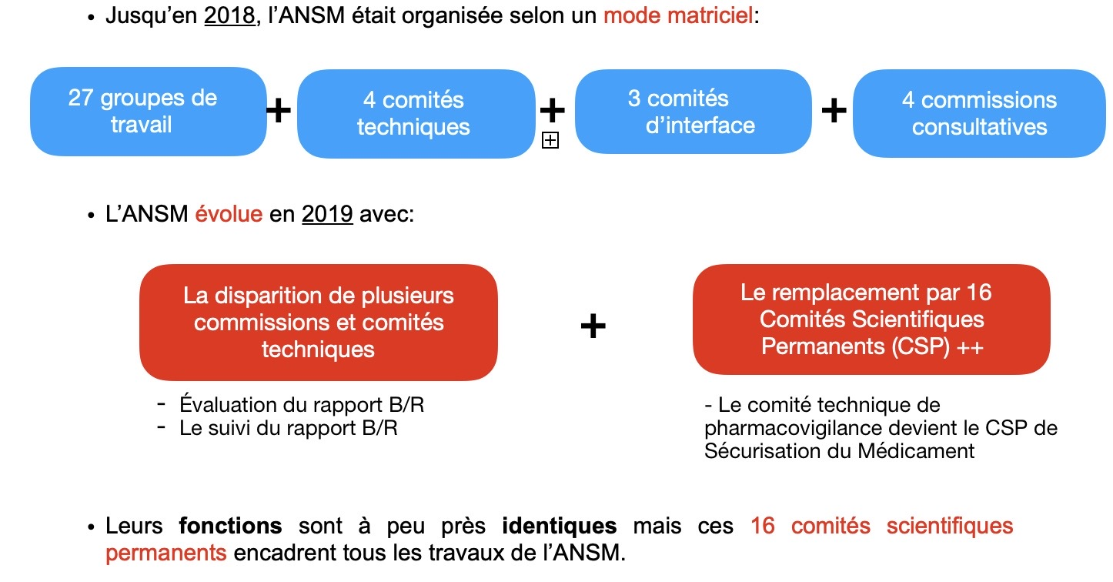
Composition de l’ANSM:

Slide 11

IV/ Les AMM
Généralités:
L’ANSM peut:
Donner des AMM et autoriser l’importation, les essais cliniques (avec le CPP), la publicité;
Interdire préalablement la publicité;
Retirer (rare) ou suspendre (+ fréquent) l’AMM et certains lots ou produits;
Libérer des lots de vaccins ou de produits de santé en France;
Interdire certains dispositifs médicaux.

Slide 12
Fonctionnement:
Les AMM sont sous la responsabilité de l’EMA (centralisée) ou de l’ANSM (nationale). Elles sont OBLIGATOIRES avant toute commercialisation (sauf ATU/RTU) et doivent répondre à des exigences en termes d’efficacité, de sécurité, de la qualité de fabrication…
Il existe 5 modules (+++), extrêmement codifiés, avec un dossier d’AMM bien défini et harmonisé au niveau international:
Module 1: | Module 2: | Module 3: | Module 4: | Module 5:
Administratif + proposition de RCP annexe 1 (= Résumé des Caractéristiques du Produit) | Rapports d’experts sur la fabrication, le contrôle et les essais précliniques et cliniques | Qualité de la substance active, des autres substances entrant dans la fabrication du pdt -> Écotoxicologie | Données non cliniques de pharmacologie (PK, PD) et de toxicologie | Données cliniques disponibles à partir de tous les essais -> sécurité
/!\ L’AMM PERMET DE DÉTERMINER UN RAPPORT B/R QUI DOIT ÊTRE FAVORABLE POUR LE MÉDICAMENT AVANT TOUTE COMMERCIALISATION /!\

Slide 13
Procédures:
Communautaires:
Centralisées
Par reconnaissance mutuelle
Nationales:
Uniquement pour le territoire national
Décentralisées

Slide 14

V/ La HAS
1) | Évaluation de l’intérêt médical | -> Des produits de santé -> Des actes professionnels Avec proposition ou non de leur remboursement par l’assurance maladie
2) | Validation et promotion des bonnes pratiques et bon usage du soin | -> Auprès des professionnels de santé -> Aupres des usagers Ex: Plus besoin de kiné pour les bronchiolites des petits.
3) | Amélioration de la qualité des soins | -> En établissement de santé -> En médecine de ville (Ex: réseaux de santé)
4) | Information directe | -> Des professionnels de santé (recommandations pour la prise en charge de pathos) -> Du public
5) | Amélioration de la qualité de l’information médicale | -> délivrée par les labos ou les autorités de santé
6) | Développement de la coordination entre acteurs du système de santé
C’est une autorité publique indépendante, à caractère scientifique et dotée de la personnalité morale.
Ces missions sont:

Slide 15
La commission de transparence:
Elle permet l’évaluation du Service Médical Rendu (SMR) et de l’Amélioration de Service Médical Rendu (ASMR).
Cela est nécessaire pour qu’un médicament en post-AMM puisse obtenir son remboursement par la Sécurité Sociale et être agréé aux collectivités (établissements de santé publics ou privés).
Qu’il soit à prescription obligatoire ou facultative, pour avoir un remboursement le médicament doit avoir été prescrit (++).
Si le mdc n’est pas remboursable:
Prix libre
Si le mdc est remboursable
Prix fixé par les autorités

Slide 16
Comment ça marche?
SMR et UNCAM
ASMR et CEPS
C’est l’évaluation du produit dans sa pathologie
Il apprécie dans l’absolu selon plusieurs critères et différents niveaux
On définit ainsi le taux de remboursement
Cela correspond à l’apport d’un nouveau médicament par rapport aux produits existants dans une indication
On évalue comparativement
On établit ainsi le prix du mdc selon plusieurs niveaux et critères

Slide 17
Le CEESP
Devenir des AMM:
L’évaluation par le CEESP répond aux questions « Quel coût pour la collectivité et pour quels bénéfices en terme de santé, au regard des médicaments existants? ».
On regarde l’efficience et l’impact budgetaire pour les ASMR I, II, III.
Le médicament est publié au JO par le ministre chargé de la Santé et de la Sécurité Sociale.
Une fois publié, l’industriel peut commencer sa commercialisation, le délivrer aux grossistes répartiteurs qui vont le délivrer aux officines…

Slide 18

VI/ L’ANSES
L’Agence de Sécurité Sanitaire des Aliments comporte l’Agence Nationale du Médicament Vétérinaire (=ANMV).
Elle gère les compléments alimentaires dont la régulation est plus laxe que les médicaments: on parle de nutrivigilance.
L’ANMV est l’autorité française compétente en matière d’évaluation et de gestion du risque pour les médicaments vétérinaire.

Slide 19

VII/ Santé Publique France
C’est un établissement public administratif dont la mission principale est de protéger la santé des populations.
Elle rassemble les anciens InVS, Eprus et Inpes.
Elle reprend les missions de l’InVS.
La réserve sanitaire: est constituée, animée et mobilisée par SPF.
Elle renforce l’offre de soin en cas d’urgence.
SPF publie chaque semaine un point de situation permettant de suivre l’évolution du nombre de cas et des gestes à adopter.

Slide 20




VIII/ Autres structures
ABM: l’Agence de la BioMédecine, créée en application de la loi de bioéthique de 2004, reprend les activités de l’Établissement Francais des Greffes.
L’EFS: l’Établissement Français du Sang, regroupe 17 établissements régionaux et contrôle les produits sanguins labiles et les médicaments dérivés du sang (facteurs de coagulation, immunoglobuline…).
L’Autorité de sûreté nucléaire concerne les produits radio-pharmaceutique (ex: pour scintigraphie) mais aussi à visée thérapeutique.
L’Agence Nationale de la Recherche sur le Sida et les Hépatites réalise des recherches fondamentales et cliniques sur les maladies virales.

Slide 21

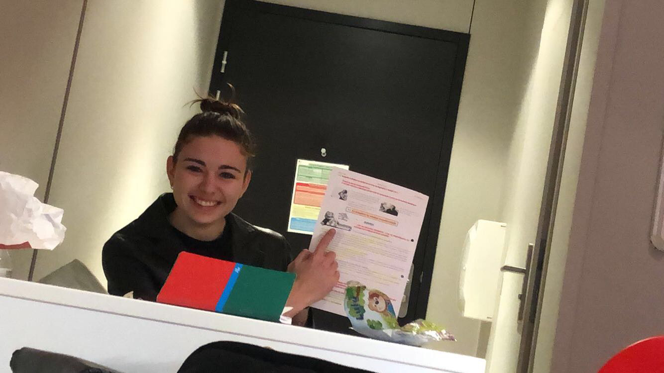

FIN
Vous à chaque fois que vous referez ce cours

